Slide 1
VEŽBA 06
LCD displej

Slide 2
Zadatak
Sastaviti hardver i napisati softver za ispis teksta “Hello world” na LCD displeju, a pored teksta kurzor treba da trepće.
Hardver povezati tako da veza između mikrokontrolera i displeja bude ostvarena 4-žično.

Slide 3
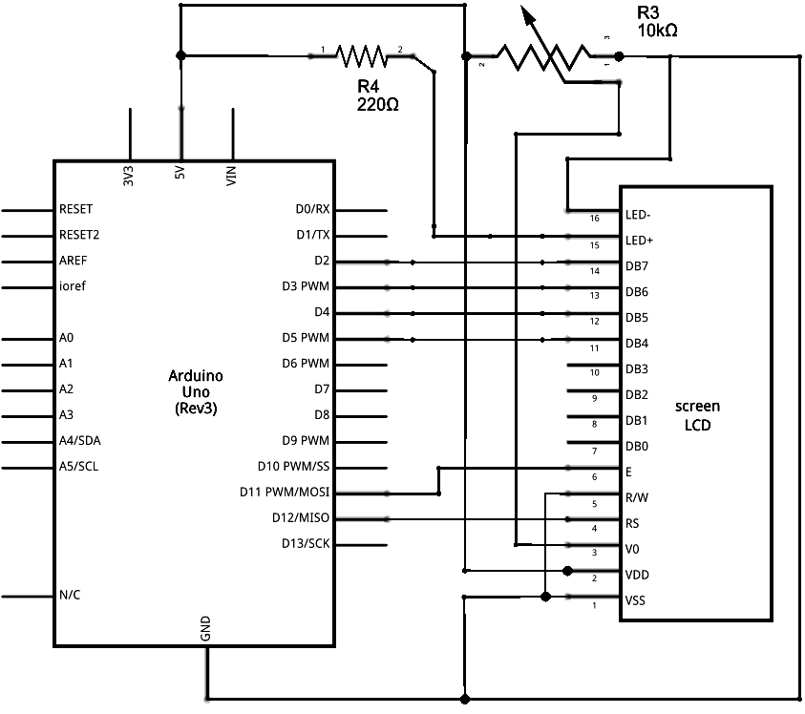
Hardver

Slide 4
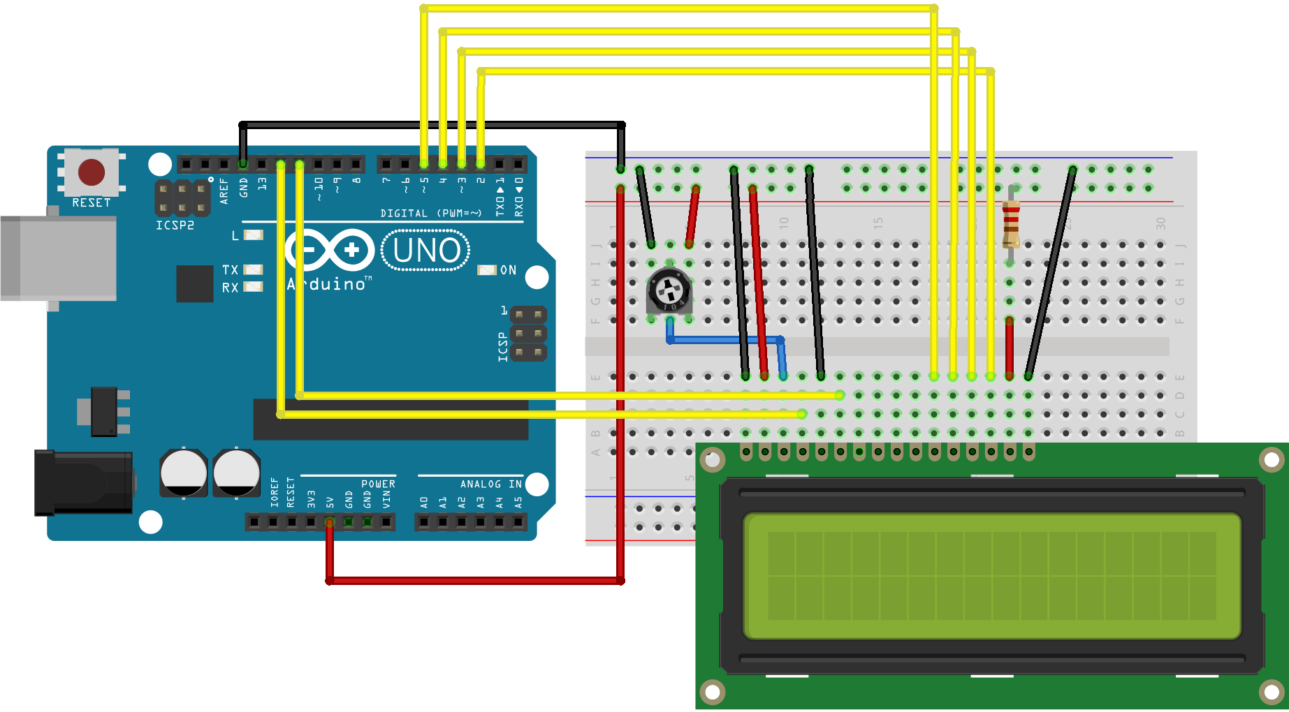
Hardver

Slide 5
Softver
// include the library code:
#include <LiquidCrystal.h>
// initialize the library with the numbers of the interface pins
LiquidCrystal lcd(12, 11, 5, 4, 3, 2);
void setup() {
// set up the LCD's number of columns and rows:
lcd.begin(16, 2);
// Print a message to the LCD.
lcd.print("hello, world!");
}
void loop() {
// Turn off the cursor:
lcd.noCursor();
delay(500);
// Turn on the cursor:
lcd.cursor();
delay(500);
}

Slide 6
Analiza programskog koda
#include <LiquidCrystal.h> uključivanje bibliokete za kontrolu LCD displeja
LiquidCrystal lcd(12, 11, 5, 4, 3, 2); nožice na koje je povezan LCD
2, 3, 4, 5 – data
11, 12 – kontrola
void setup() {
lcd.begin(16, 2); definicija velicine displeja: 2 reda,
svaki po 16 karaktera
lcd.print("hello, world!"); ispis teksta, podrazumevana koordinata
} za ispis je početak prvog reda.

Slide 7
Analiza programskog koda
void loop() {
lcd.noCursor(); kurzor isključen, ne vidi se na displeju 500ms
delay(500);
lcd.cursor(); kurzor uključen, prikazan je na displeju 500ms
delay(500);
}

Slide 8
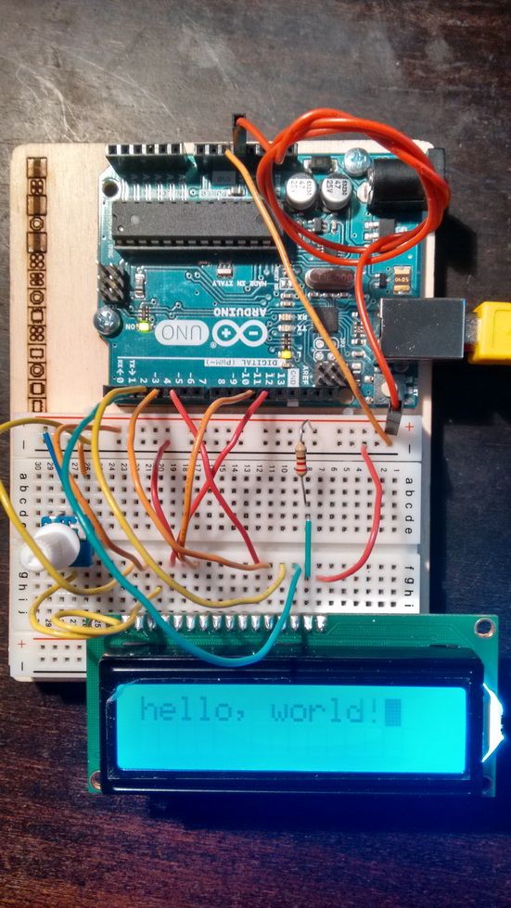
Izgled gotovog uređaja

Slide 9
Zadatak za samostalan rad
Napisati program za ispis teksta “VTS Subotica” na LCD displeju koji se naizmenično pojavljuje u prvom i drugom redu displeja.
Napisati program koji pomera tekst ispisan na LCD displeju za jedno mesto na svakih pola sekunde. Prvo izvršiti 5 pomeraja u desnu stranu, pa 5 pomeraja u levu stranu.

